Slide 1
Психосоматические расстройства – междисциплинарная проблема современного здравоохранения
Н.Н. Петрова

Slide 2
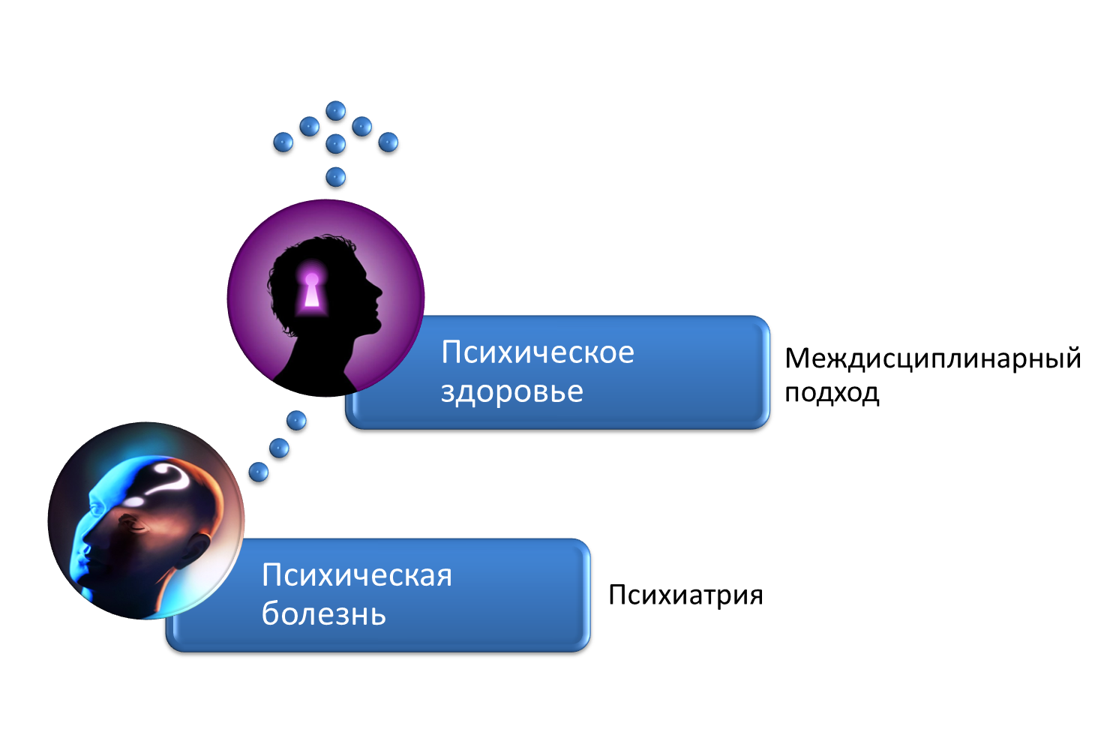
Национальная политика в области охраны психического здоровья
Notes:
Национальная политика в области охраны психического здоровья не должна быть направлена только на психические расстройства
должна признавать более широкие аспекты, способствующие укреплению психического здоровья, и решать связанные с ними проблемы:
учет аспектов укрепления психического здоровья в стратегиях и программах государственного и делового секторов, включая образование, труд, правосудие, транспорт, окружающую среду, жилищные условия и социальное обеспечение, а также сектор здравоохранения. Разработка концепции психического здоровья – методологической основы интегративного подхода
Масштаб проблем психического здоровья требует существенного изменения в организации соответствующей консультативной и лечебной помощи, с развитием новых ее форм, выходящих за рамки традиционной специализированной психиатрической службы, и с объединением усилий различных специалистов.
Современная психиатрия переживает этап реформ, направленных на обеспечение ее доступности и приближение к населению.
Реформирование психиатрической помощи невозможно только в рамках существующих психиатрических служб. Очевидна необходимость взаимодействия с общей системой здравоохранения, в частности, в виде интеграции отдельных форм психиатрической помощи в учреждения первичной медицинской сети

Slide 3
От классики к современности…
Гипертония, бронхиальная астма, ИБС, ревматоидный артрит, язвенный колит, язвенная болезнь
Заболевания сердечно-сосудистой системы, тиреотоксикоз, большое число кожных и урогенитальных заболеваний…
От 38 до 42% всех пациентов, посещающих соматических врачей, относятся к группе психосоматических больных.

Slide 4

Психосоматика
  междисциплинарное научное направление
  методологический подход
  раздел медицины
  одно из направлений клинической психиатрии, часть внебольничной психиатрии
    Исследования психосоматических взаимосвязей, роли стресса, личности в патогенезе соматических заболеваний
    Изучение частоты и феноменологических особенностей психических расстройств у соматических больных
    Выявление механизмов и факторов психической адаптации больных в условиях соматической болезни, в ситуации витальной угрозы и некоторых методов лечения
    Исследование связанного со здоровьем качества жизни
Notes:
Психосоматика – междисциплинарное научное направление, в котором изучаются психологические, социальные и культурные факторы возникновения телесных заболеваний. В последнее время интенсивно развивается и смежное с психосоматикой направление, психология здоровья, исследующее психологические факторы безопасного и рискованного поведения
Междисциплинарный раздел современной медицины,
интегрирующий психиатрию и общую медицину:
развитие психосоматической парадигмы
на модели «встречного движения»
ВКБ: гипернозогнозия, гипонозогнозия
Исследования психосоматических взаимосвязей в патогенезе психических и соматических расстройств
Изучение частоты и феноменологических особенностей психических расстройств у соматически больных
Выявление механизмов и факторов психической адаптации больных в условиях соматической болезни, в т.ч. в ситуации витальной угрозы
Изучение проблемы комплаенса больных с коморбидной психической и соматической патологией
Исследование связанного со здоровьем качества жизни
Разработка комплексного подхода к диагностике, лечению и реабилитации больных с сочетанными психическими и соматическими расстройствами
Раздел-исследования (клинические, психологические, эпидемиологические, лабораторные)
ВКБ (тревога, ипохондрия)
(хирургические вмешательства, гемодиализ)
Раздел-исследования (клинические, психологические, эпидемиологические, лабораторные)
ВКБ (тревога, ипохондрия)
(хирургические вмешательства, гемодиализ)

Slide 5
Проблема депрессии
Популяция | Распространенность депрессии
Общее население | 3-4%
Соматические заболевания
Рак | 15%-25%
ИБС | 15%-23%
Сахарный диабет | 12%-18%
Хроническое заболевание почек | 20%-50%
Хроническая боль | 25%-60%
Robyn Thom, MD, David A. Silbersweig, MD, and Robert J. Boland, MD. Major Depressive Disorder in Medical Illness: A Review of Assessment, Prevalence, and Treatment Options. Psychosomatic Medicine, V 81, April 2019: 246-255
  Депрессия - независимый фактор риска развития сердечно-сосудистых заболеваний
  Meng L., Chen D., Yang Y., Zheng Y., Hui R. Depression increases the risk of hypertension incidence: a meta-analysis of prospective cohort studies. J. Hypertens. 2012; 30 (5): 842–851.
  Предиктор развития ИБС у здоровых людей
  Goldston K., Baillie A.J. Depression and coronary heart disease: a review of the epidemiological evidence, explanatory mechanisms and management approaches. Clin. Psychol. Rev. 2008; 28 (2): 288–306.

Slide 6

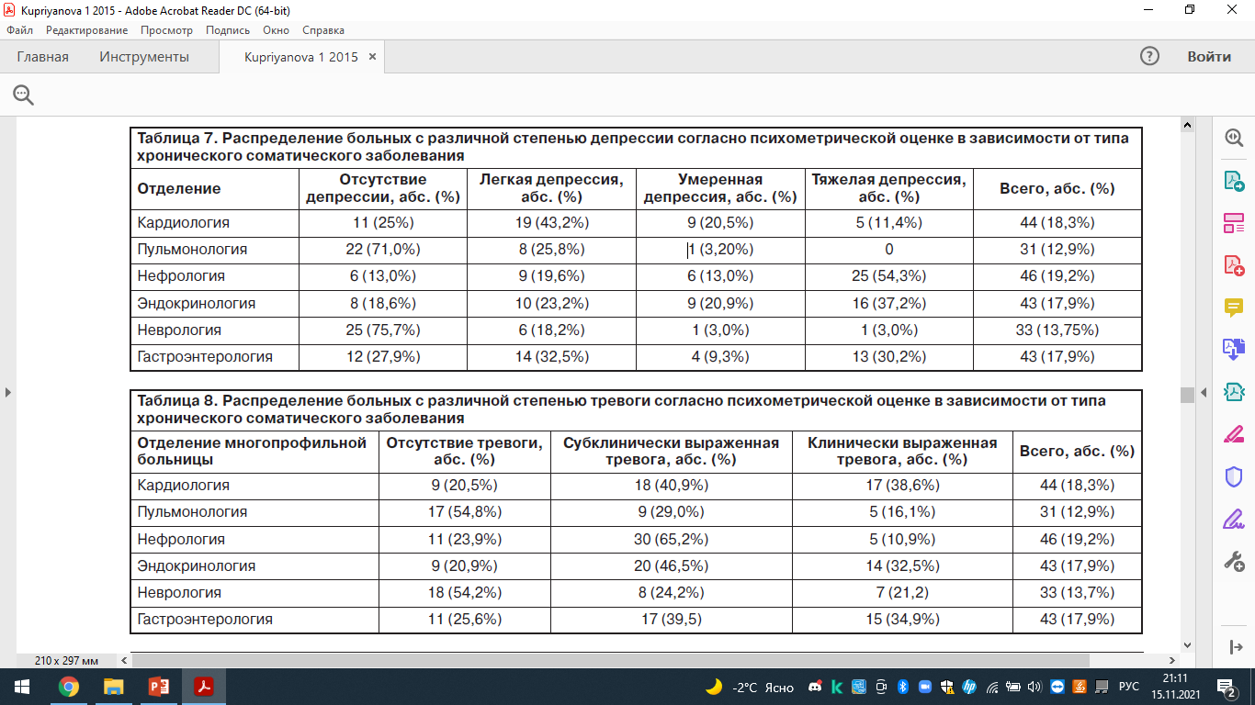
Депрессия в многопрофильном стационаре
Васильева А.И., Петрова Н.Н., Шульгин Е.И. и др. Депрессивные и тревожные расстройства у пациентов многопрофильного стационара. Психические расстройства в общей медицине. 2019; 2–4: 26–32.
Notes:
наибольшее число депрессий обнаружено в отделениях гастроэнтерологии (71% случаев) и эндокринологии (81%). Субклиническая и клинически выраженная тревога преобладала в отделениях кардиологии (79,5%), эндокринологии (79%) и гастроэнтерологии (74%). Реже депрессивные и тревожные расстройства выявлялись в отделениях пульмонологии (29 и 45% случаев соответственно) и неврологии (24 и 45,5% случаев, соответственно). Однако при оценке степени тяжести депрессивных и тревожных расстройств было установлено, что более тяжелые депрессий чаще наблюдались в отделениях нефрологии (54%) и эндокринологии (37%), а более выраженная тревога – в отделении кардиологии (38%)

Slide 7
Негативное влияние депрессии на здоровье
100
90.6
80.3
79.6
79.3
78.9
80
72.9
67.1
65.4
71.8
65.8
58.5
56.1
60
Mean Health Score (0–100)
40
Депрессия негативно влияет на бремя астмы, стенокардии, артрита и диабета
20
0
Нет хронического заболевания
Депрессия
≥2 хр заболеваний
Астма только
Диабет только
Только стенокардия
Только артриты
Депрессия астма
Депрессия и стенокардия
Депрессия и артрит
Депрессия и диабет
Депрессия и
≥2 хр заболеваний
Депрессия ассоциируется с более низкими показателями общего здоровья, чем артрит или диабет и вносит значительный вклад в бремя хронических соматических заболеваний
Moussavi S, et al., 2007

Slide 8
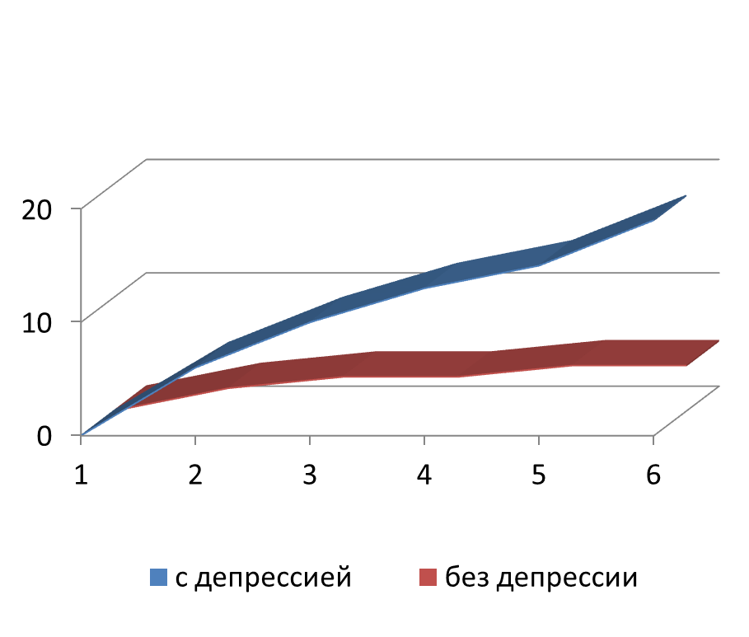
Персистирующие депрессивные симптомы связаны с высокими уровнями болезненности и смертности
Penninx BW, et al. Arch Gen Psychiatry. 2001;58(3):221-22
VaccarinoV, et al. J Am Coil Cardial. 2001;38(1):199-205.
Ickovics JR, et al. JAMA. 2001;285(11):1466-1474.
У пациентов с диабетом больше число осложнений в форме нарушений микроциркуляции среди пациентов с ассоциированной депрессией.
В течение 10 лет у постинсультных пациентов с депрессией риск смерти в 3,4 раза выше (n=103, p=0.007), чем у пациентов без депрессии
Morris PL Robinson RG, Andrzejewski P, Samuels J, Price TR. Am J Psychiatry. 1993 Jan;150(1):124-9.
Association of depression with 10-year poststroke mortality.
Достоверный прогностический признак смертности после инфаркта миокарда
ИБС, n=79, возраст 61.1±6.0 года (средний риск по EuroSCORE II 1.08±0.71%), депрессия - 32%.
Коронарное шунтирование: у пациентов с более высокими уровнями тревоги и депрессии выше риск послеоперационных пароксизмов желудочковой тахикардии
ХСН, депрессия 76%.
ТШХ, метры: β =- 0,171, p=0, 013

Slide 9
Патологические изменения при депрессии | Пример воздействий на системы организма
Сниженная экспрессия BDNF | Нервная: снижение дендритного ветвления Нейрогормональная: измененный сигналинг, приводящий к воздействию на эндокринную систему
Гиперактивная ось HPA | Эндокринная: измененная активность глюкокортикоидов, дисфункция глюкокортикоидных рецепторов Нервная: атрофия гиппокампа Сердечно-сосудистая: повышенный уровень кортизола, приводящий к повышенной восприимчивости к сердечно-сосудистым заболеваниям
Повышенный уровень провоспалительных цитокинов | Сердечно-сосудистая: повышенное воспаление, приводящее к ИБС, аритмии, сердечной недостаточности, инфаркту миокарда Эндокринная: нарушение функции глюкокортикоидных рецепторов Пищеварительная: нарушение нормальной микрофлоры кишечника
Гипотиреоз | Сердечно-сосудистая: ИБС, аритмия
Нарушение нормальной деятельности тромбоцитов | Сердечно-сосудистая: ИБС
Повышенная активность метаболизма триптофана | Сердечно-сосудистая: ИБС
Robyn Thom, MD, David A. Silbersweig, MD, and Robert J. Boland, MD. Major Depressive Disorder in Medical Illness: A Review of Assessment, Prevalence, and Treatment Options. Psychosomatic Medicine, V 81, April 2019: 246-255

Slide 10
Слушания в Общественной палате РФ по проблеме тревожно-депрессивных расстройств (14 авг. 2017 г.)
Организатор - Комиссия ОП РФ по охране здоровья граждан и развитию здравоохранения. Модератор: член ОП РФ, главный врач ГБУЗ г. Москвы «Психиатрическая клиническая больница №1 им. Н.А. Алексеева Департамента здравоохранения города Москвы» Георгий Петрович Костюк
В настоящее время отмечается недостаточный охват данной категории пациентов адекватной медицинской помощью вследствие недостаточной выявляемости психических расстройств врачами первичного медицинского звена, отсутствия необходимых знаний в области терапии данных расстройств у работников первичного звена, наличия противоречий в законодательной базе в отношении возможности осуществления данного вида помощи на базе поликлиник, а также наличия негативного образа психиатрической службы у населения и врачей, что ограничивает использование специализированной психиатрической помощи.
Обсудили формы оказания медицинской помощи лицам с тревожно-депрессивными расстройствами, а также возможные модели организации лечебно-диагностического процесса в рамках первичной медико-санитарной помощи и специализированной психиатрической и психотерапевтической помощи.
В целях повышения качества оказания психиатрической помощи населению участники круглого стола заявили о необходимости внести изменения в закон «О психиатрической помощи...» с введением понятия «диагноз, не влекущий социально-правовых ограничений», с отнесением к этой категории наиболее распространенных тревожно-депрессивных психических расстройств.
Внесение изменений в 326-ФЗ «Об ОМС» с введением этой группы расстройств в тариф подушевого финансирования и создание учебных программ для работников первичного звена по вопросам диагностики и лечения, включая медикаментозную терапию, а также показаний к направлению пациентов с нарушениями психического здоровья для получения специализированной помощи.
Notes:
«В настоящее время в России отмечается недостаточный охват пациентов с тревожно-депрессивными расстройствами адекватной медицинской помощью», — сообщил в своем выступлении профессор Юрий Александровский.
Эксперты связывают это с недостаточной выявляемостью психических расстройств врачами первичного медицинского звена и отсутствием необходимых знаний у работников поликлинического звена в области терапии данных расстройств. Еще одной причиной являются противоречия в законодательной базе в отношении возможности осуществления данного вида помощи на базе поликлиник, а также негативный образ психиатрической службы у населения и врачей, что ограничивает использование специализированной психиатрической помощи.
Так называемая стигматизация психиатрической помощи является проблемой всех стран и учитывается экспертами ВОЗ в «Европейском плане действий по охране психического здоровья».
«По оценкам ВОЗ, каждый год психические нарушения, самыми распространенными из которых являются депрессия и тревожные расстройства, поражают более одной трети населения. Для подавляющего большинства людей с нарушениями психического здоровья точкой первого обращения являются учреждения первичной медико-санитарной помощи», — рассказал член Комиссии ОП РФ по охране здоровья граждан и развитию здравоохранения, профессор Георгий Костюк.
Член ОП РФ предложил в соответствии с мировым опытом дать участковым терапевтам право диагностировать депрессию.
«Это не стремление перенаправить потоки на врачей общей практики. Наоборот, это попытка легитимизировать существующие обращения пациентов и гарантировать им оказание квалифицированной помощи уже на ранних стадиях заболевания. В целях повышения качества оказания психиатрической помощи можно рассмотреть законодательное закрепление прав диагностики и лечения этой группы психических расстройств в звене первичной медико-санитарной помощи, то есть участковыми врачами-терапевтами, врачами общей практики», — сказал Георгий Костюк.
Минздрав РФ готов обсудить предложение разрешить терапевтам диагностировать депрессию. Об этом сообщила помощник министра здравоохранения Российской Федерации Ирина Андреева.
«На мой взгляд, то, что вы сказали, в профессиональном сообществе необходимо обсудить. Нужно обобщить весь тот опыт, который есть, выработать какие-то общие предложения более широко — с участием не только психиатрического сообщества, но и главных внештатных специалистов по психиатрии, по общей практике, поликлинической практике, и выработать такие предложения по внесению изменений и дополнений в закон о психиатрической помощи. Необходимо выработать единое мнение», — сказала Ирина Андреева.
Член Комиссии ОП РФ по охране здоровья граждан и развитию здравоохранения Валентина Цывова в свою очередь отметила, что этой работой также могли бы заниматься и врачи-неврологи.
«Почему у нас сейчас не хватает неврологов, и они сами не хотят этим заниматься? Да потому что мы немного извратили систему ОМС. В итоге главврачам стало невыгодно содержать большой штат узких специалистов», — сказала Валентина Цывова.
Тревожно-депрессивные расстройства являются широко распространенными
реди предложений Комиссии ОП РФ обозначено

Slide 11
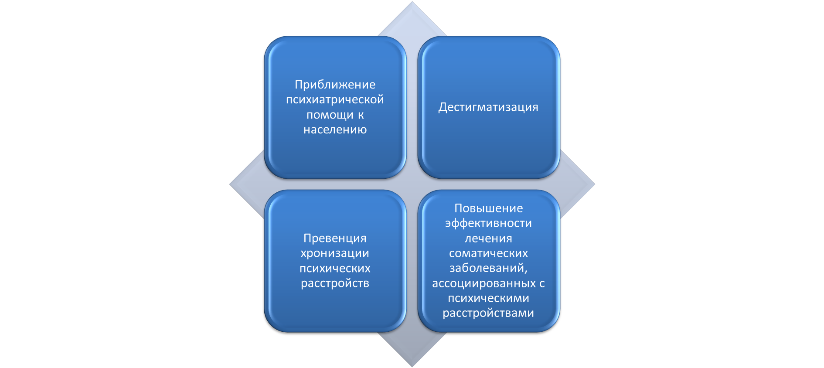
Целесообразность интеграции психиатрии в общую медицину

Slide 12
Проблемы на пути интеграции
Психиатры
врачи-интернисты
- будут оказывать больший объем психиатрической помощи,
вести пациентов с психическими расстройствами,
применять более тонкие методы лечения
Врачи-интернисты
слишком заняты, чтобы оказывать интенсивную психиатрическую помощь,
нуждаются в законодательной базе оказания психиатрической помощи
Notes:
Большинство задач психиатрической подготовки предусматривают, что врачи первичного звена медицинской помощи будут оказывать больший объем психиатрической помощи, чем до сих пор, вести большее количество пациентов с психическими заболеваниями и применять более тонкие методы лечения [33]. В то же время врачи первичного звена медицинской помощи часто слишком заняты, чтобы оказывать интенсивную психиатрическую помощь [40]. Специалисты первичного звена медицинской помощи полагают, что трудно слышать от психиатров скрытый намек, чтобы они делали больше, поскольку психиатры не вполне осознают, что им самим необходимо более широкое образование в области общей медицины, чем врачам первичного звена медицинской помощи в области психиатрии [41]. Кроме того, из-за исторически сложившегося разделения лечебных психиатрических учреждений и медицинских служб общего профиля психиатры могут плохо разбираться в превратностях их работы [42, 43]. Учебные программы для врачей первичного звена медицинской помощи могут оказаться малоэффективными, если реализующие их психиатры не определят потребности этих врачей и не поймут особенности их повседневной работы

Slide 13
Психосоматическая помощь в Санкт-Петербурге
Психосоматическое отделение (Кардиологическое психотерапевтическое) СПБ ГБУЗ «Введенская больница» (2002)
  Выполняет все задачи отделения кардиологического профиля.
  Наличие в штате отделения врачей психотерапевтов позволяет значительно расширить спектр показаний для госпитализации, лечения и обследования пациентов.
  В лечении пациентов используются методы рациональной, когнитивной психотерапии, гипноза, релаксации, гештальт-терапии и другие психотерапевтические методы. Психотерапевтическая среда отделения, создаваемая врачами и персоналом отделения, получившим психологическую подготовку, способствует выздоровлению.
  Штатная численность отделения 50 коек.
Центр Психосоматической Медицины ФГБУ СЗОНКЦ им. Л.Г. Соколова ФМБА России (1997)
  Приоритетными задачами Центра является формирование доступной и высококвалифицированной психотерапевтической, психологической и психиатрической помощи населению.
  Психотерапевты, Психиатры, Наркологи.
  Оказывает помощь при следующих типах расстройств: Невротических, Психосоматических, Органических, Пограничных психических.
Отдел неотложной психиатрии, наркологии и психореабилитации ГБУ НИИ СП им. И.И. Джанелидзе (2006)
  Научная группа;
  Соматопсихиатрическое отделение.
совершенствование методов диагностики постинтоксикационного делирия у больных с отравлением современными психоактивными веществами;
оценка эффективности лечения больных с психическими расстройствами на фоне острого отравления веществами с наркотическим эффектом;
Notes:
Все эти заболевания имеют психосоматическую природу. В возникновении и развитии психосоматических заболеваний большую роль играют психологические факторы. Психотерапевтическая поддержка в структуре их лечения обеспечивает устойчивую ремиссию и улучшает прогноз. Психосоматическое отделение (Кардиологическое психотерапевтическое) СПБ ГБУЗ «Введенская больница» - единственное в городе, где пациента лечат одновременно кардиолог и психотерапевт.
Консультантами отделения являются профессора и доценты кафедры психиатрии, наркологии и медицинской психологии с курсом психосоматики Первого Санкт-Петербургского Государственного Медицинского Университета им. Акад. И.П. Павлова.
Госпитализация в отделение плановая.
Требуется направление от врача любой специальности.
Отборочная комиссия работает по вторникам с 10.00 до 14.00.

Slide 14

Городской центр психосоматической медицины при Александровской больнице
Отделение оказывает комплексную помощь пациентам с любыми психическими расстройствами:
- Изменение состояния после перенесенной новой коронавирусной инфекции «Covid-19»
- Психические нарушения на фоне общих соматических заболеваний
- Тревожные состояния, приступы паники
- Нарушения сна
- Депрессивные состояния
- Хронические болевые расстройства
- Ухудшение памяти
- Алкоголизм и наркомания (синдром зависимости, абстинентный синдром, психозы)
- Нарушения психики и поведения у лиц пожилого возраста
- Расстройства личности
- Бипоярное аффективное расстройство
- Бредовые расстройства, шизофрения и другие
В отделении присутствует возможность:
Получения квалифицированной помощи врачей-психиатров совместно со специалистами по 15-ти профилям (терапевт, невролог, кардиолог, эндокринолог, гастроэнтеролог, хирург, травматолог и другие).
Прохождения полного спектра лабораторных и инструментальных исследований, соответствующих современным стандартам (клинические, биохимические, иммунологические исследования, все виды лучевой диагностики (в т.ч. МСКТ), радиоизотопная диагностика заболеваний внутренних органов, УЗИ-диагностика внутренних органов, эндоскопические исследования (в т.ч. фиброгастродуоденоскопия, колоноскопия) и другие)
Психологической диагностики с использованием современных методик для исследования внимания, памяти, мышления, интеллекта, эмоционально-волевой сферы и личности;
Круглосуточного наблюдения и амбулаторного консультирования пациентов (первичных, повторных) с любыми психическими расстройствами, в том числе дальнейшее наблюдение после выписки из отделения;
Особенности оказания помощи в отделении:
- Применение прицнипов доказательной медицины и современных лекарственных препаратов
- Лечение трудно поддающихся терапии психических расстройств
- Непрерывное взаимодействие с врачами общего профиля
Notes:
Стационарное лечение осуществляется на бюджетной и платной основе. Консультативная помощь оказывается на платной основе.

Slide 15
Инновации
Приказ Министерства здравоохранения N668н
Соматопсихиатрические отделения многопрофильных больниц
N п/п | Наименование должности | Количество
1. | Заведующий отделением - врач-психиатр | 1,0 должность, менее 50 коек - вместо 1,0 должности врача-психиатра
2. | Врач-психиатр | 1,0 должность на 25 коек; 5,75 должности на 25 коек (для обеспечения круглосуточной работы в случае организации отделения вне психиатрической больницы или психоневрологического диспансера (центра психического здоровья)
3. | Врач-терапевт | 1,0 должность на 40 коек
4. | Врач-специалист (в зависимости от профиля оказываемой медицинской помощи) | 1,0 должность на 40 коек
Notes:
Рекомендуемые штатные нормативы соматопсихиатрического отделения

Slide 16

Руководство ВОЗ mhGAP Intervention Guide 2.0
В рамках Программы действий ВОЗ по ликвидации пробелов в области психического здоровья (mhGAP) ведется работа по созданию научно обоснованных технических руководств, методических пособий и комплектов учебных материалов в интересах расширения обслуживания, особенно в условиях низкой обеспеченности ресурсами.
Программа ориентирована на приоритетный перечень нарушений психического здоровья и направлена на укрепление потенциала не специализированных медицинских работников в рамках комплексного подхода к охране психическое здоровья на всех уровнях оказания помощи.
Notes:
является частью этой программы и представляет собой практическое пособие для врачей, медсестер и других медицинских работников неспециализированных медицинских учреждений по вопросам оценки и лечения психических расстройств.

Slide 17
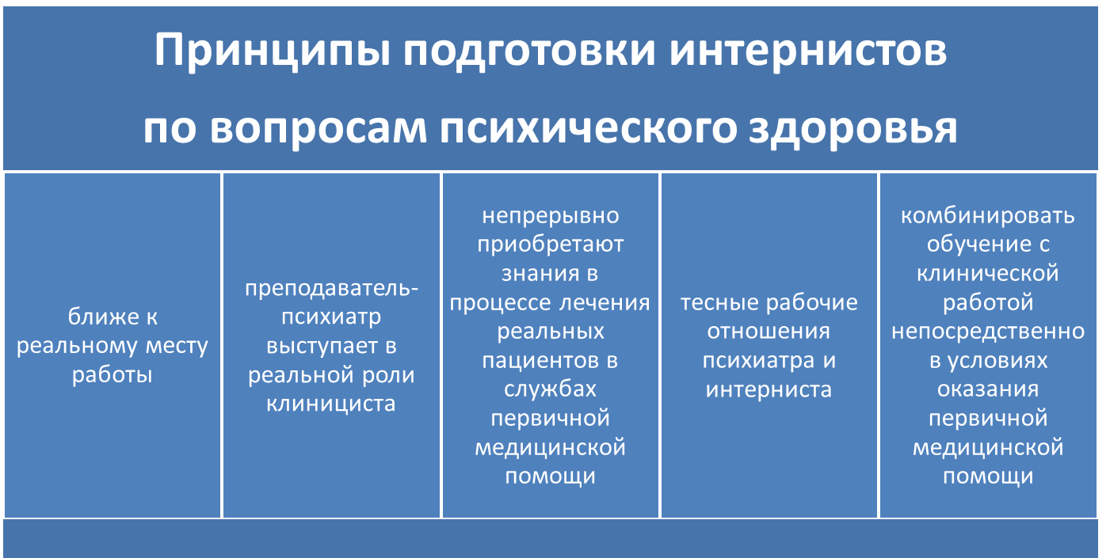
“совместная помощь”
“академическое
разъяснение”
Brian Hodges; Cam Inch; Ivan Silver. Improving the psychiatric knowledge, skills and attitudes of primary care physicians 1950-2000: A Review. The American Psychiatric Association.
Notes:
Программы дальнейшего образования можно реализовать в местностях, достаточно удаленных от клинического учреждения первичного звена медицинской помощи или непосредственно на месте, в кабинете врача. Кроме того, здесь возможны различные промежуточные варианты условий, в которых осуществляется обучение в сочетании (в той или иной степени) с реальной клинической работой. Роль преподавателя-психиатра также варьируется — от исключительно консультативной до разбора конкретных клинических случаев, преподавания клинической психиатрии в классной комнате, наблюдения за клинической работой и непрерывного наставничества [52, 53].
Самыми эффективными моделями дальнейшего образования считаются те, которые предусматривают, что обучающийся должен находиться как можно ближе к реальному месту работы и видеть преподавателя-психиатра, выступающего в реальной роли клинициста [33, 54, 55]. Обучающиеся получают максимальную пользу от обучения, если они непрерывно приобретают знания в процессе лечения реальных пациентов в службах первичной медицинской помощи [54, 56]. Чтобы достигнуть этого, преподаватели-психиатры должны понимать врачей первичного звена медицинской помощи и устанавливать с ними тесные рабочие отношения [54]. Один из наиболее эффективных способов достижения этого — комбинировать обучение с клинической работой непосредственно в условиях оказания первичной медицинской помощи [4]. Модели “совместной помощи” переносят и обучение, и помощь пациенту в кабинет врача первичной медицинской помощи, т. е. знания и навыки этот врач будет приобретать непосредственно в условиях, в которых он их и будет применять. Аналогично, “академическое разъяснение”, во время которого преподаватель встречается с врачом первичной медицинской помощи с глазу на глаз, позволяет вести личный активный диалог путем обсуждения конкретных практических вопросов [55].
В большинстве врачебных кабинетов установлены компьютеры, однако мы нашли удивительно мало статей, в которых бы компьютер представлялся как учебный инструмент. В нескольких статьях описывалась потенциальная ценность программ, которые позволяли врачам первичного звена медицинской помощи ставить диагнозы в соответствии с критериями DSM, отвечая на совокупность вопросов компьютерных программ [57–64]. Изучение теоретического материала интенсифицируется, если каждый вопрос по диагностике психических расстройств сопровождается сообщением и объяснением окончательного диагноза. В одном из исследований [58] было установлено, что врачи первичного звена медицинской помощи ставили диагнозы точнее и быстрее, а в другом [59] было показано, что регистрирование и сравнение предварительных диагнозов и вариантов лекарственной терапии оказались полезными для выявления пробелов в знаниях. Однако это были отрывочные сообщения, не позволяющие оценить пользу компьютерных программ для дальнейшего образования. Несомненно, в ближайшие годы это будет основная сфера развития и исследования

Slide 18
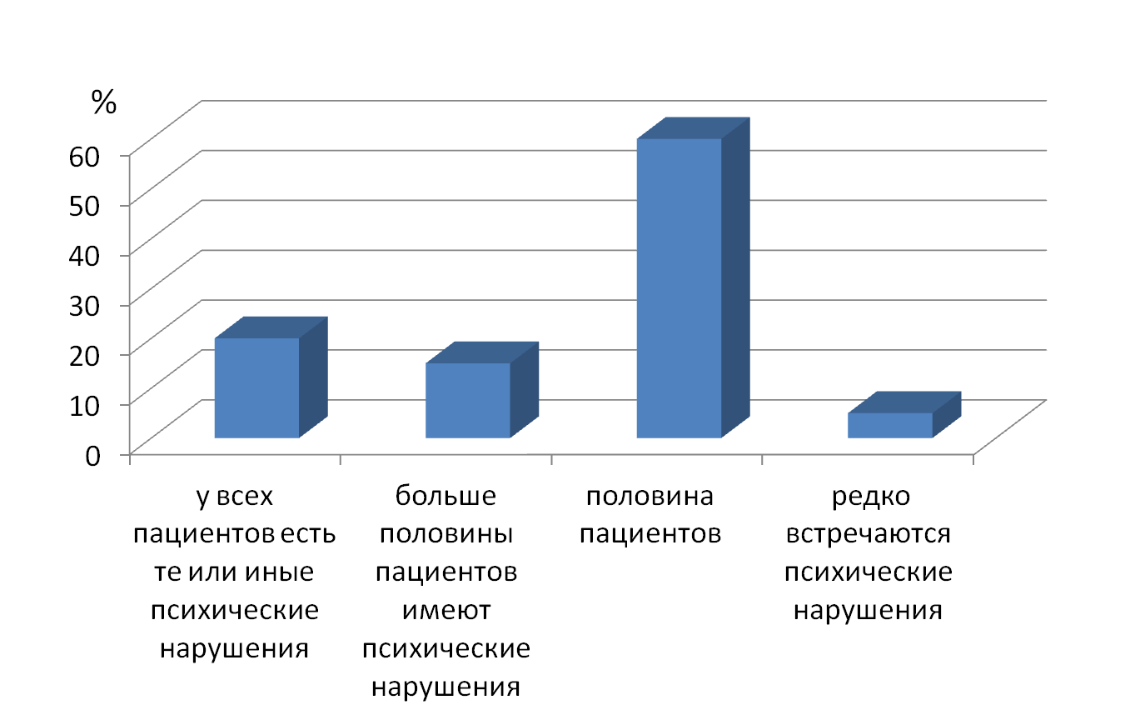
Результаты опроса врачей-терапевтов
Стаж 20,9 лет
Как часто Вы видите психические нарушения у своих пациентов?
Notes:
В основополагающих документах Всемирной организации здравоохранения (ВОЗ) подчеркиваются значение первичного медико-санитарного звена в оказании помощи лицам с психическими расстройствами и необходимость подготовки врачей первичного звена по вопросам диагностики и лечения психических нарушений, в том числе тревоги и депрессии. Подчеркивается необходимость развития консультативной помощи в учреждениях первичного медико-санитарного звена [1].
Результаты опроса врачей общей практики (трудовой стаж составил в среднем 20,9 лет) показали, что 58% врачей поликлинического звена видят психические расстройства у половины своих пациентов. 17% врачей высказали мнение, что у всех пациентов есть те или иные психические нарушения. Менее 2% опрошенных считали, что психические расстройства редко наблюдаются у пациентов общей практики.
Документ ВОЗ (2013) включает следующие пункты.
«41. Для подавляющего большинства людей с нарушениями психического здоровья точкой первого обращения являются учреждения первичной медико-санитарной помощи. Обращение за услугами первичной помощи не сопряжено с выраженной стигматизацией, эти услуги доступны и позволяют осуществлять эффективные краткосрочные вмешательства, в частности, при таких распространенных расстройствах, как тревога и депрессия. Работники первичного звена нуждаются в соответствующем обучении по вопросам диагностики и лечения, включая медикаментозную терапию, а также показаний к направлению пациентов с нарушениями психического здоровья для получения специализированной помощи. Необходимо располагать кадрами психиатров и других специалистов в области психического здоровья для обеспечения экспертизы и поддержки».
«63 (g). Организовать обучение всех практикующих медицинских работников учреждений первичной медико-санитарной помощи методам диагностики и лечения депрессии и тревожных расстройств у людей с соматическими заболеваниями».
В настоящее время проблема обеспечения медицинской помощью лиц с тревожными и депрессивными расстройствами является чрезвычайно актуальной [2]. Недостаточна выявляемость психических расстройств врачами учреждений первичной медико-санитарной помощи, отсутствует унифицированный подход к обучению врачей первичного медицинского звена по вопросам психических расстройств, в законодательной базе имеются противоречия относительно осуществления такого вида помощи на базе учреждений первичного медико-санитарного звена.
Опрос по проблеме оказания помощи больным с коморбидной психической и соматической патологией проводился среди врачей-терапевтов поликлинического звена Санкт-Петербурга (стаж 20,9 лет). 59% врачей общей врачебной практики высказали уверенность, что психические расстройства отрицательно сказываются на успешности их терапевтических усилий. Примерно 15% не обнаруживали какого-либо влияния сопутствующих психических нарушений у своих пациентов на свою деятельность. 8% затруднялись с ответом.
70% врачей ставят диагноз психического расстройства самостоятельно, 30% - диагностику не проводят.
90% врачей рекомендуют пациентам с психическими нарушениями обратиться к специалисту в области психического здоровья (психиатру, психотерапевту, психологу). 10% не дают такой рекомендации.
Только 15% врачей видят возможность самостоятельного оказания интернистами помощи пациентам общей практики с психическими расстройствами, включая астению, диссомнию, депрессивные и тревожные расстройства. Однако при этом 55% врачей применяют в своей практике психотропные препараты.
Наиболее актуальными вопросами повышения квалификации в области психических расстройств оказались: клиническая диагностика (29%), а также основы психологической диагностики - методики (24%) правовая основа оказания помощи врачами-интернистами соматическим больным с сопутствующими психическими расстройствами (29%), все вопросы (24%), включая лечение, в т.ч. психотерапевтическое. Однако достаточно большое число респондентов (19%) затруднялись выделить актуальные для изучения вопросы, связанные с психическим здоровьем пациентов общемедицинской практики.
95% врачей, в целом, подтвердили наличие потребности в повышении квалификации врачей общей практики в вопросах психического здоровья, причем 38% считали, что такое повышение квалификации должно осуществляться на постоянной основе. В то же время, 30% врачей не были уверены в форме организации повышения квалификации врачей-интернистов по проблеме психических расстройств.
Психические расстройства, которые представляли наибольшую актуальность для врачей общей практики, ранжировались следующим образом: депрессия, тревожные расстройства, деменция, психосоматические расстройства и расстройства сна.
60% врачей отметили отсутствие преемственности между общей практикой и психиатрической службой, однако половина врачей указали на доступность психиатрической помощи для своих пациентов.
В 30% случаев это было связано с возможностью получить консультацию психиатра/психотерапевта. 16% врачей указали на контакт с ПНД своего района. В остальных случаях были отмечены оба пути взаимодействия.
50% врачей не смогли определить, является ли правильным/возможным привлекать врачей-интернистов к ведению психических расстройств в общемедицинской практике
Вместе с тем, 40% опрошенных ответили на этот вопрос утвердительно.
На необходимость присутствия психиатра в поликлинике указали 65% врачей общей практики.
В июле 2017 г. в Общественной палате РФ член Комиссии Общественной палаты РФ по охране здоровья граждан и развитию здравоохранения профессор Г.П.Костюк предложил в рамках обсуждения перспективных действий по повышению качества медицинских услуг лицам с распространенными тревожными и депрессивными расстройствами в соответствии с успешным мировым опытом предоставить врачам первичного звена здравоохранения право диагностировать депрессию.
Предложение было принято к обсуждению Минздравом России. Эксперты заявили о необходимости внесения изменений в закон «О психиатрической помощи и гарантиях прав граждан при ее оказании» и введения понятия «диагноз, не влекущий социально-правовых ограничений», к которому могли бы быть отнесены широко распространенные тревожные и депрессивные психические расстройства.
Комиссия Общественной палаты РФ предложила также внести изменения в Федеральный закон №326-ФЗ «Об обязательном медицинском страховании в Российской Федерации»: ввести тревожные и депрессивные расстройства в тариф подушевого финансирования. Комиссия отметила необходимость создания программ обучения диагностике и медикаментозному лечению тревожных и депрессивных расстройств для врачей первичного медико-санитарного звена, разработки протоколов лечения и показаний к направлению лиц с психическими расстройствами к специалистам-психиатрам.
1. ВОЗ. Европейский план действий по охране психического здоровья. Европейский региональный комитет, 63-я сессия. Чемше, Измир, Турция, 16–19 сентября 2013 г.
2. Краснов В.Н., Довженко Т.В., Бобров А.Е., Старостина Е.Г. Психиатрия в первичном звене здравоохранения: новое решение старой проблемы. Соц. и клин. психиатрия. 2013; 4: 5–13.

Slide 19
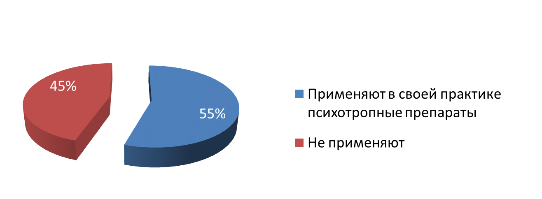
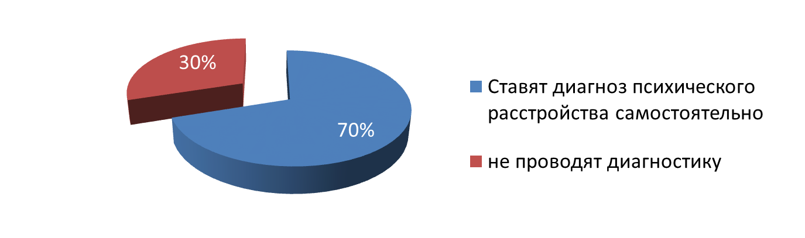
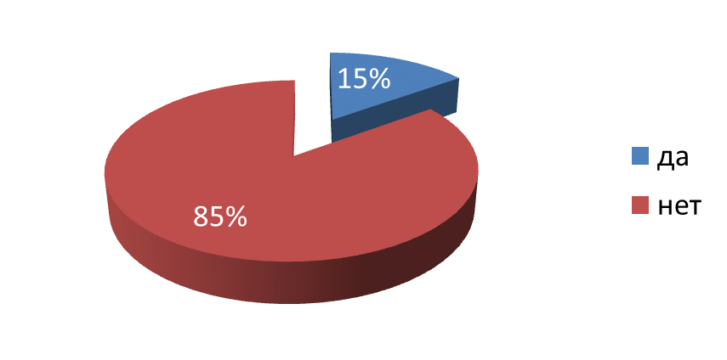
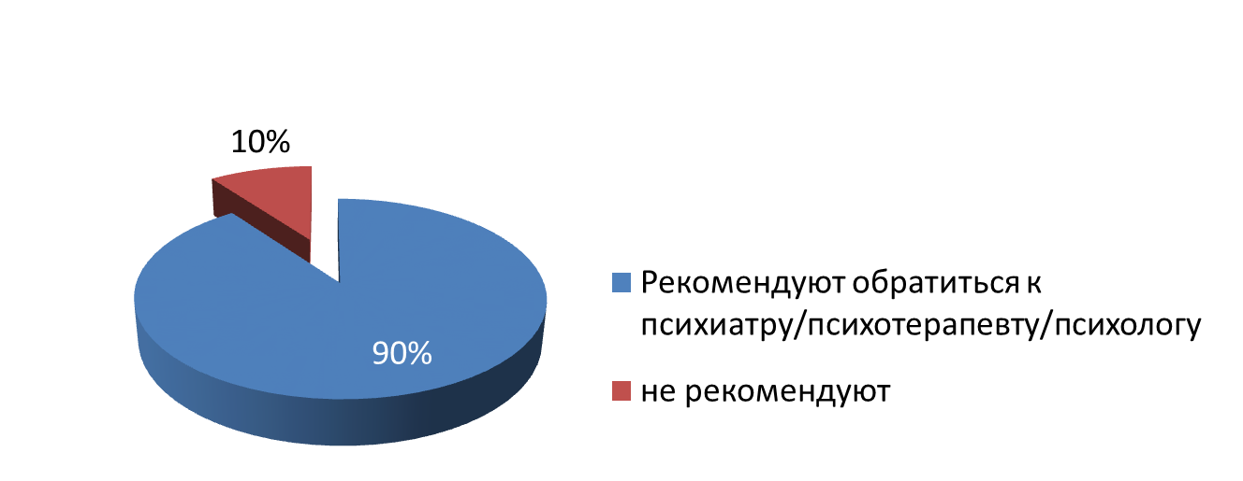
Тактика врачей в отношении психических расстройств
Возможность самостоятельного оказания интернистами помощи пациентам общей практики с психическими расстройствами
диссомния, депрессивные и тревожные расстройства

Slide 20
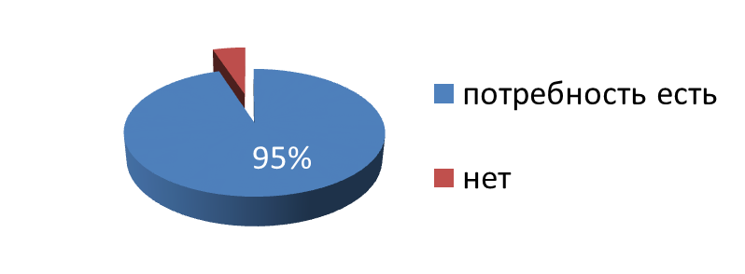
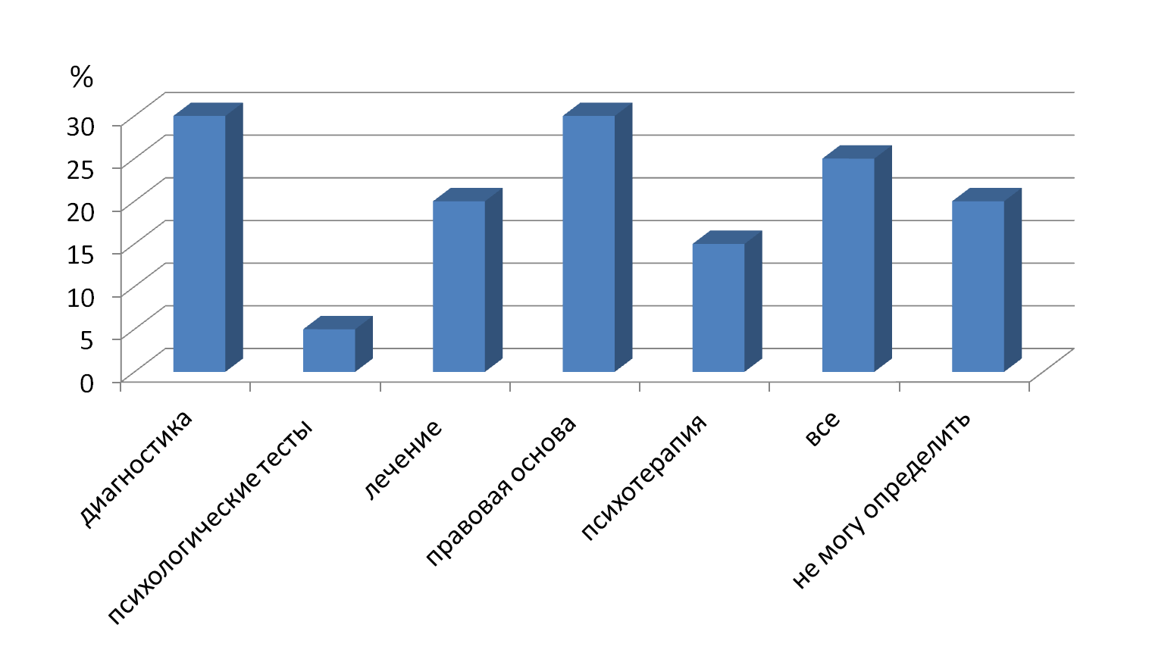
Наиболее актуальные вопросы повышения квалификации в области психических расстройств
Потребность в повышении квалификации врачей-терапевтов в вопросах психического здоровья
Notes:
клиническая диагностика психических расстройств,
психологические тесты,
лечение,
правовая основа оказания психиатрической помощи в общемедицинской практике,
психотерапия

Slide 21
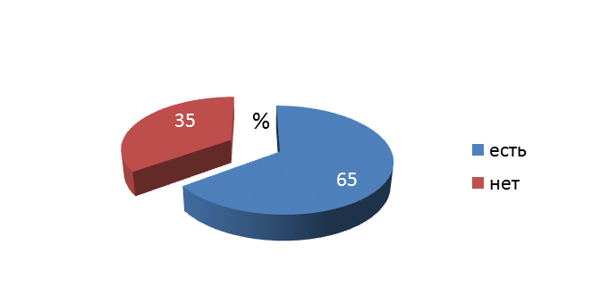
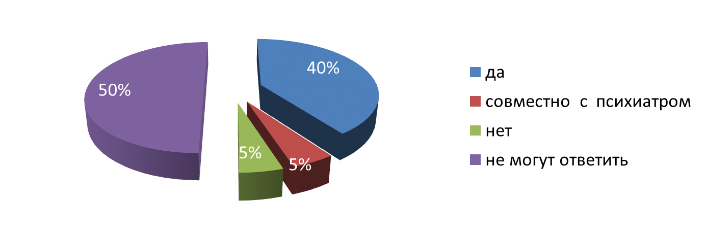
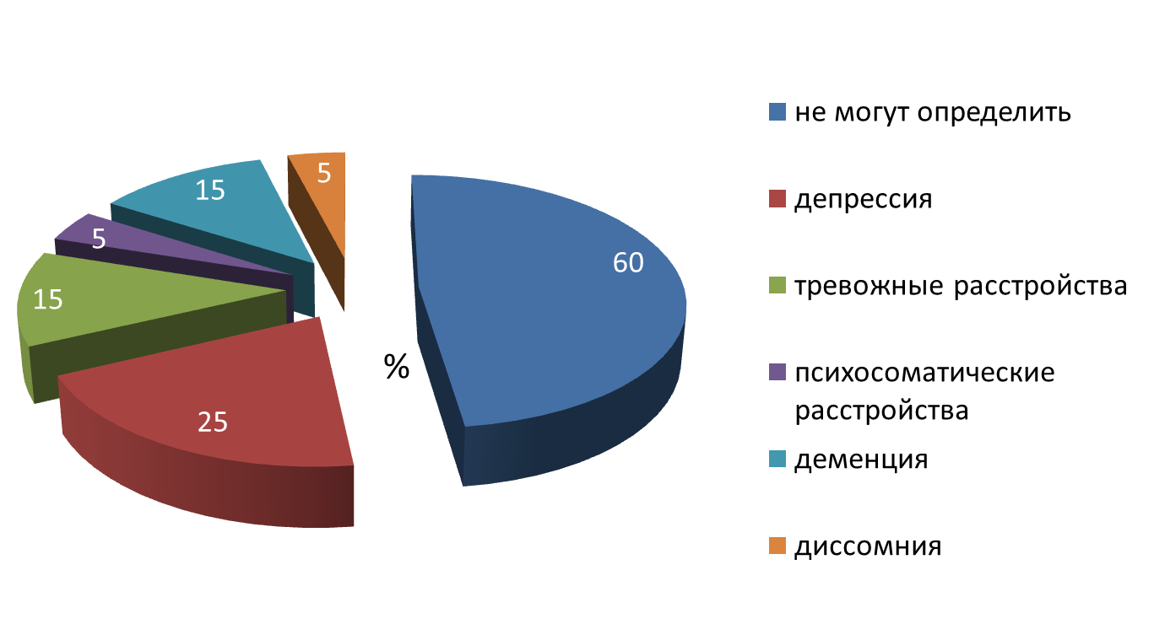
Психические расстройства, которые представляют наибольшую актуальность для поготовки
Считаете ли Вы правильным/возможным привлекать врачей-интернистов к ведению психических расстройств в общемедицинской практике
Необходимость присутствия психиатра
в поликлинике

Slide 22
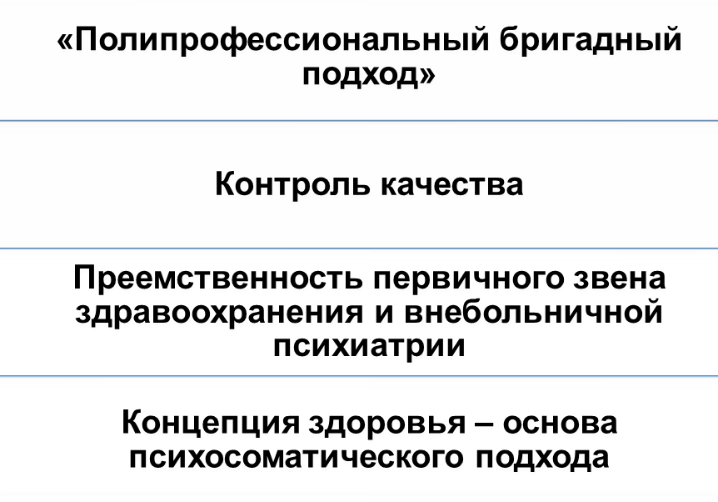
Принципы оказания помощи больным с сочетанными психическими и соматическими расстройствами
Notes:
Сочетанное применение психотерапии и психофармакотерапии
Дестигматизация
Разработка концепции психического здоровья – как основы методологии психосоматического подхода
превентивную медико-социальную компенсацию лиц группы риска
СОВЕРШЕНСТВОВАНИЕ ПРОФЕССИОНАЛЬНОЙ КОМПЕТЕНТНОСТИ
Бригадный принцип» - участие психиатра на паритетных началах с врачами-интернистами;
При диагностике – обязательный учет показаний для консультации психиатра;
При терапии - определение модели психосоматического расстройства с учетом компетенции специалиста на разных этапах течения болезни;
Принцип информированного согласия и партнерства;

